Slide 1

Férias em Movimento - TecnoAventuras
Notes:
Identificar os objetivos do Programa

Slide 2


Férias em Movimento -TecnoAventuras| Objeto
Promove a ocupação saudável dos tempos livres das crianças e jovens, nas férias escolares de verão, através da realização de campos de férias.
O objetivo prioritário é oferecer uma experiência geracional às crianças e jovens, em vertente tecnológica de ocupação de tempos livres, pelo acesso gratuito a atividades de campos de férias subordinados a temáticas dirigidas à sensibilização, motivação e promoção de competências embrionárias em matérias científico-tecnológicas, designadamente:
    ROBÓTICA e PROGRAMAÇÃO
    INTELIGÊNCIA ARTIFICAL
    COMUNICAÇÃO DIGITAL

Slide 3
Férias em Movimento -TecnoAventuras | Modalidades
campos de férias não residenciais – com duração máxima de 15 dias e mínima de 5 dias, devendo as atividades ocupar os períodos da manhã e da tarde.

Slide 4








Férias em Movimento -TecnoAventuras | Áreas de Intervenção e Atividades Alternativas
Inteligência Artificial
Comunicação Digital
Robótica e Programação
Desporto
Ambiente
Cultura
Património Histórico e cultural

Slide 5

Férias em Movimento -TecnoAventuras | Destinatários
Crianças e Jovens com idade compreendida entre os 6 e 10 anos
a) Associações juvenis inscritas no Registo Nacional
do Associativismo Jovem (RNAJ);
b) Clubes desportivos;
c) Outras entidades privadas desde que não tenham
fins lucrativos.

Slide 6


Férias em Movimento -TecnoAventuras | Período de candidaturas
O prazo de submissão das candidaturas, pelas entidades organizadoras, é até 18 de abril
Após aprovação dos campos de férias, as inscrições dos jovens participantes devem ocorrer, até 5 dias antes do início das atividades.
As candidaturas das entidades organizadoras e as inscrições dos jovens participantes efetuam-se na plataforma dos Programas da área da Juventude do IPDJ em: https://programasjuventude.ipdj.gov.pt/

Slide 7







Férias em Movimento -TecnoAventuras | Critérios _Aprovação dos Projetos
grau de inovação do plano de atividades
diversidade das atividades a realizar no plano
metodologias a desenvolver
capacidade de autofinanciamento demonstrada
qualificação dos meios técnicos
adequação dos meios técnicos, materiais e humanos
a envolver na atividade

Slide 8

Férias em Movimento -TecnoAventuras | Financiamento
Financiamento às entidades organizadoras
Campos Não Residenciais
Apoio do IPDJ, I.P. – 6,50 euros por dia e por jovem
Valor remuneratório de 12,5€/hora por animador e para o coordenador.
Valor Remuneratório de 25€/hora para o Animador especialistas nas matérias das áreas
obrigatórias (Robótica e Programação, Inteligência Artificial e Comunicação Digital).
  2. Taxas de inscrição dos jovens
  Os Campos de Férias Tecno Aventuras são totalmente GRATUITOS para os participantes.

Slide 9
Férias em Movimento -TecnoAventuras | Importância dos Campos de Férias
A participação em Campos de Férias permite aos jovens: (entre outras)
Benefícios – Jovens participantes
Mudanças – Jovens participantes
a sociabilização entre pares;
a construção de amizades;
Motivação e gosto pela aprendizagem de matérias científico-tecnológicas.
a participação em atividades ao ar livre;
o fortalecimento, a independência e a autoestima
o desenvolvimento da resiliência e da confiança;
a perseverança, criatividade, responsabilidade e coragem;
o desenvolvimento de competências como o trabalho de equipa;
o desenvolvimento de capacidades físicas, e de capacidades de liderança.
integração social e sentido de cidadania;
interesse pela ciência, tecnologia, ambiente, cultura, etc;
boa atitude perante a atividade física;
autoconfiança;
desenvolvimento pessoal;
Maior conhecimento do mundo atual.

Slide 10
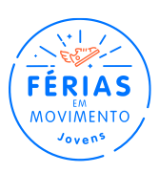

A gestão do programa decorre na plataforma informática: https://programasjuventude.ipdj.gov.pt/
As entidades deverão estar previamente registadas no registo único do IPDJ, IP em https://bdu.ipdj.gov.pt/
As entidades organizadoras são obrigadas a ter o REGISTO (licença) para o exercício da atividade de Campos de Férias, de acordo com o estatuído no Decreto-Lei n.º 32/2011 de 7 de março
Férias em Movimento -TecnoAventuras | Plataforma Informática

Slide 11


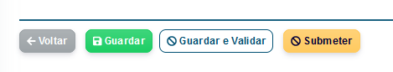
Nos diferentes separadores é solicitada informação de forma simples;
Existem alguns separadores, que iremos analisar, que requerem uma maior atenção no preenchimento;
Não se esqueça de:
No decurso do preenchimento do formulário de candidatura ir carregando em:
Férias em Movimento -TecnoAventuras | Formulário de candidatura

Slide 12
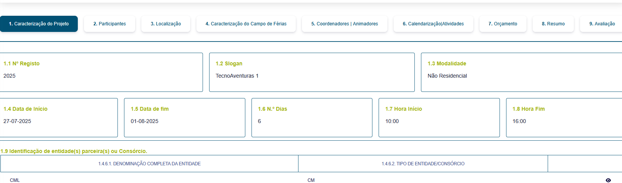
Férias em Movimento -TecnoAventuras | Plataforma Informática
!
Há novos campos no formulário.
O nº de horas de início e de fim inseridas no projeto deve ter em conta a obrigatoriedade de haver 6 horas de atividades, das quais, pelo menos 50% dedicadas às áreas temáticas tecnológicas, cf regulamento.
Ponto 1. Caraterização
Uma parceria ou a constituição de um Consórcio com entidade com conhecimentos e recursos nas áreas tecnológicas pode ser um excelente reforço da qualidade e viabilidade do projeto (Museu, Câmara Municipal, Fundação Instituição de Ensino, Empresa, ONG, etc). Este novo campo permite inserir esse dado.

Slide 13
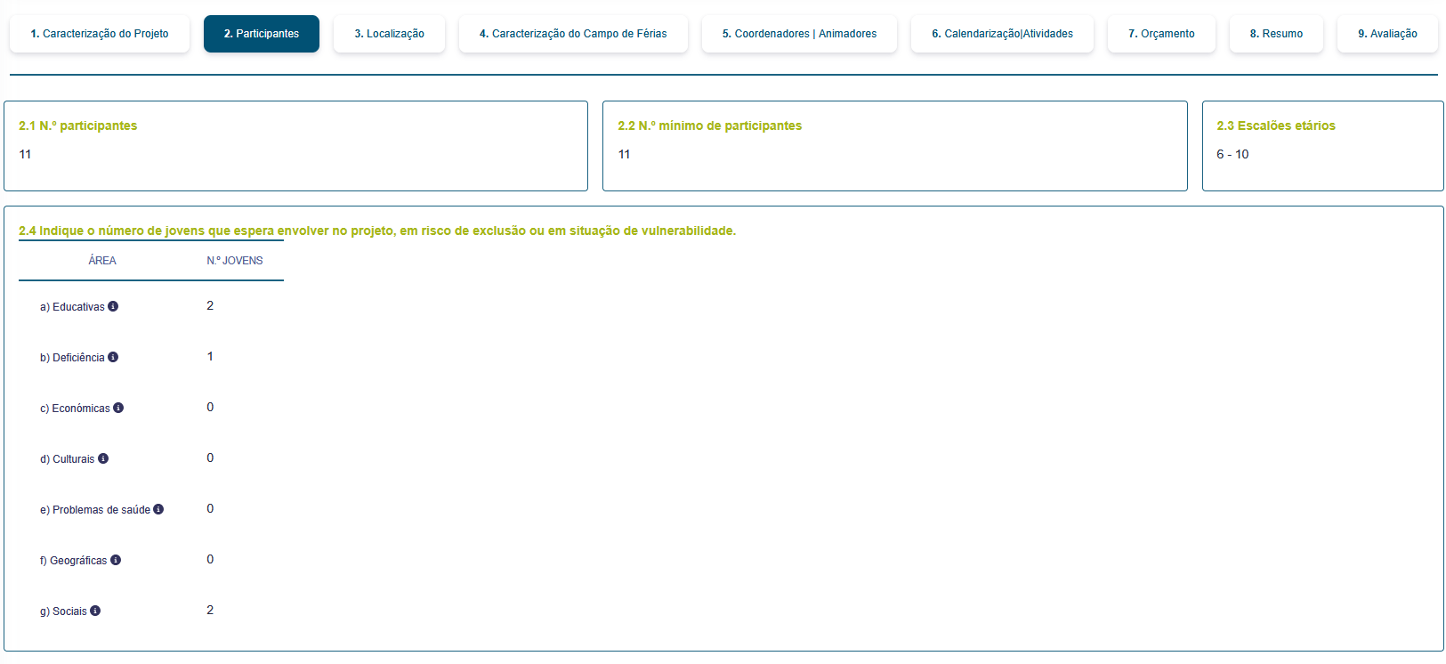
Férias em Movimento -TecnoAventuras | Plataforma Informática
!
As idades –alvo mudaram
As idades abrangidas pelo FM - TecnoAventuras são entre 6 a 10 anos.
O número máximo de participantes não pode ultrapassar os 20.
O mínimo de participantes é sempre metade do n.º máximo mais 1 (11 participantes)
Ponto 2. Participantes
Pretende-se uma estimativa que será verificada em sede de relatório. No entanto, caso já tenha identificado o grupo de jovens com quem vai trabalhar, a entidade pode preencher o campo 2.4 deste separador.
Em sede de relatório estes dados serão confirmados.
Nota: A pergunta é de preenchimento obrigatório, mesmo com zeros.

Slide 14
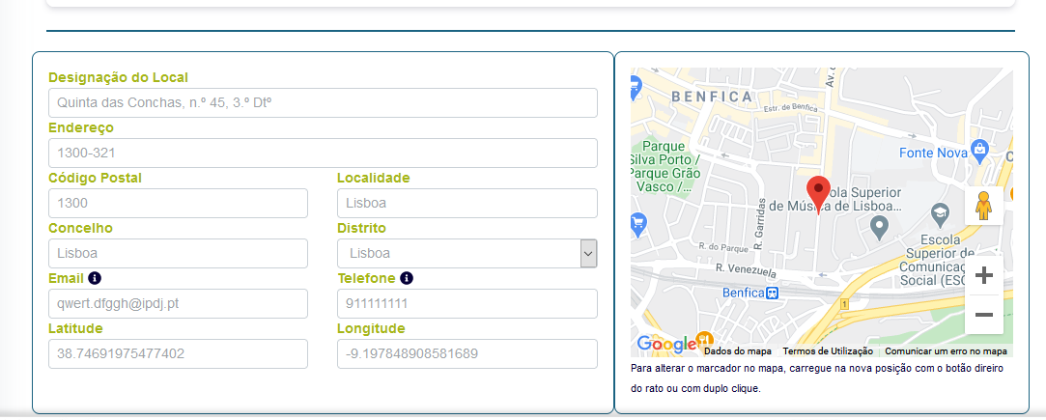
Férias em Movimento TecnoAventuras | Plataforma Informática
Ponto 3. Localização
Na “Designação do local” deve ser indicado o sítio exato onde se realizam as atividades do projeto.
O email e o telefone devem ser, preferencialmente, do coordenador do campo de férias

Slide 15
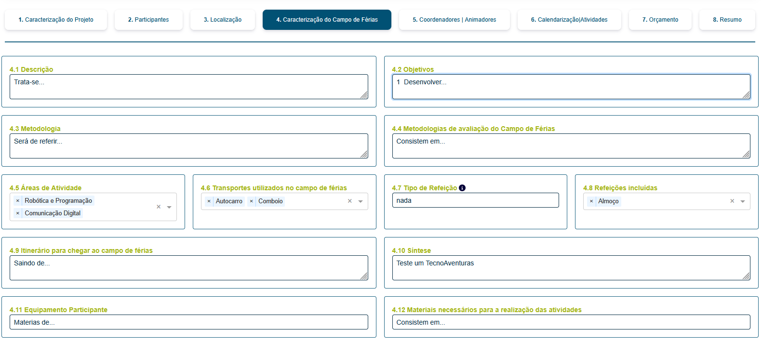
Férias em Movimento -TecnoAventuras | Plataforma Informática
!
Há 3 áreas novas e exclusivas
Ponto 4. Caraterização do Campo de Férias
Descrever o Objetivo Geral do projeto. O que se pretende fazer. Em que é que consiste o projeto. O que é que os participantes vão fazer? Impacto nos participantes e/ou na comunidade. O projeto pode criar oportunidades e benefícios para os participantes? Custos e benefícios dentro das comunidades ?...
Objetivos específicos e operacionais.
(o que se deverá alcançar) Traçados de forma realista e em articulação com as atividades (o que se faz, verbos de ação)
1. Componentes de um processo ativo: espaço, tempo, atividades, materiais, técnicas e tecnologias. 2.Estratégia centrada na participação efetiva dos jovens na construção do projeto coletivo. 3.Atividades práticas, desafios, problemas, jogos presenciais e/ou online, vídeos, pesquisa…a Educação Não Formal devidamente enquadrada como processo educativo.
Quais os instrumentos de avaliação utilizados: Inquéritos de satisfação, reuniões com os participantes e equipa técnica do campo; entrevistas; relatórios…
Podem escolher 1, 2 ou as 3 áreas definidas para o TecnoAventuras; Além disso, podem desenvolver 50% de horas com atividades alternativas às tecnológicas.
A Síntese deve ser clara, apelativa e simples. Transmitir, sem qualquer dúvida, o que é o projeto. É a primeira informação que os jovens interessados leem.

Slide 16
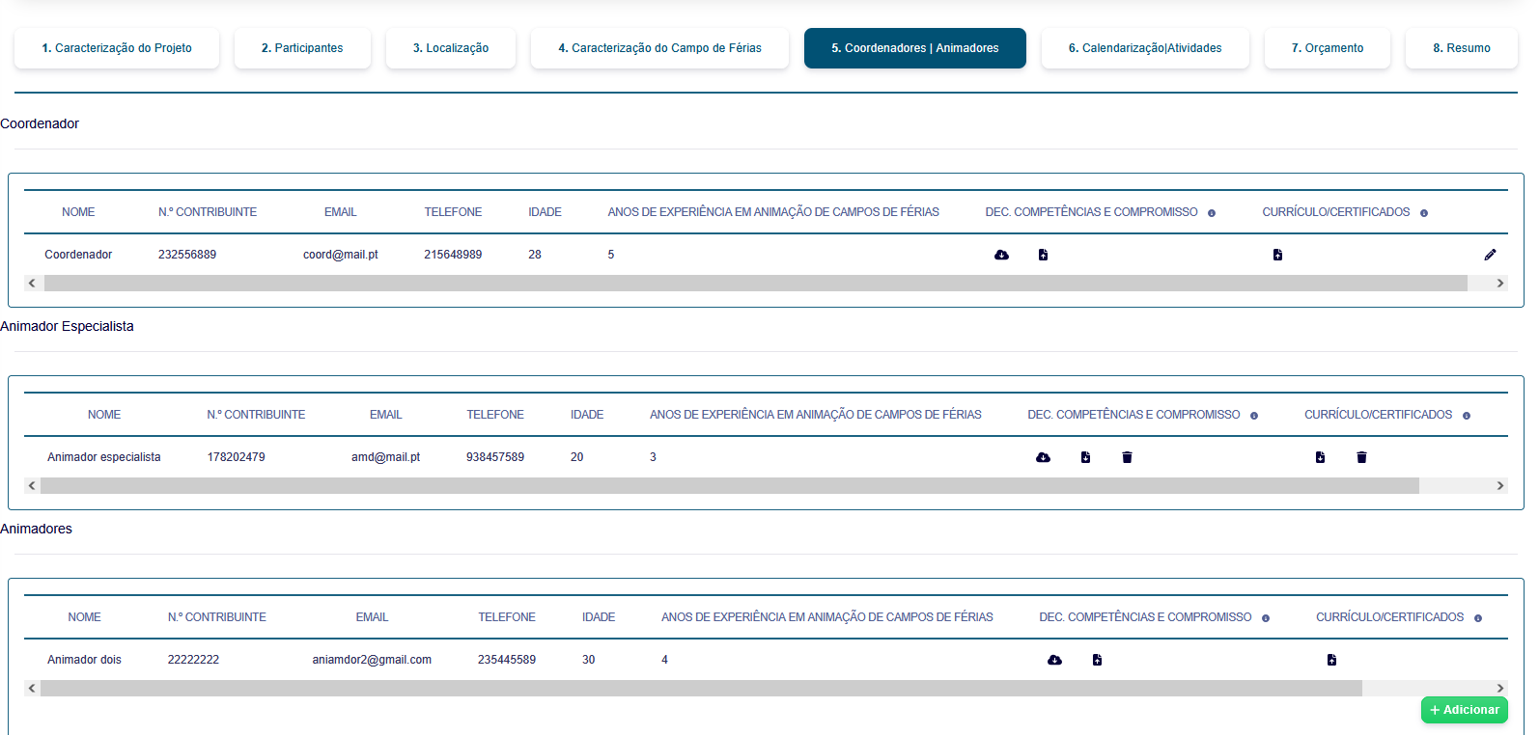
Férias em Movimento TecnoAventuras | Plataforma Informática
!
Há 1 novo campo e uma nova função
Ponto 5. Coordenadores e Animadores
O coordenador é o responsável pelo funcionamento
do campo de férias, cabendo-lhe a superintendência técnica,
pedagógica e administrativa das atividades do campo.
O Decreto-Lei nº32/2011 de 7 de março, que estabelece o regime jurídico de acesso e de exercício da atividade de organização de campos de férias, define no artigo 16º que durante o período em que decorrem as atividades do campo de férias por razões imperiosas de interesse público relacionadas com a segurança dos participantes é obrigatória, no mínimo, a presença de:
a) Um monitor para cada seis participantes nos casos em que a idade destes seja inferior a 10 anos;
Compete ao animador especialista desenvolver com os participantes, acompanhando em presença, as atividades de natureza tecnológica, assim como acompanhar a execução das restantes atividades do campo de férias, tal como os demais animadores.
Compete aos monitores/animadores acompanhar os participantes durante a execução das atividades do campo de férias, de acordo com o previsto no cronograma de atividades.

Slide 17
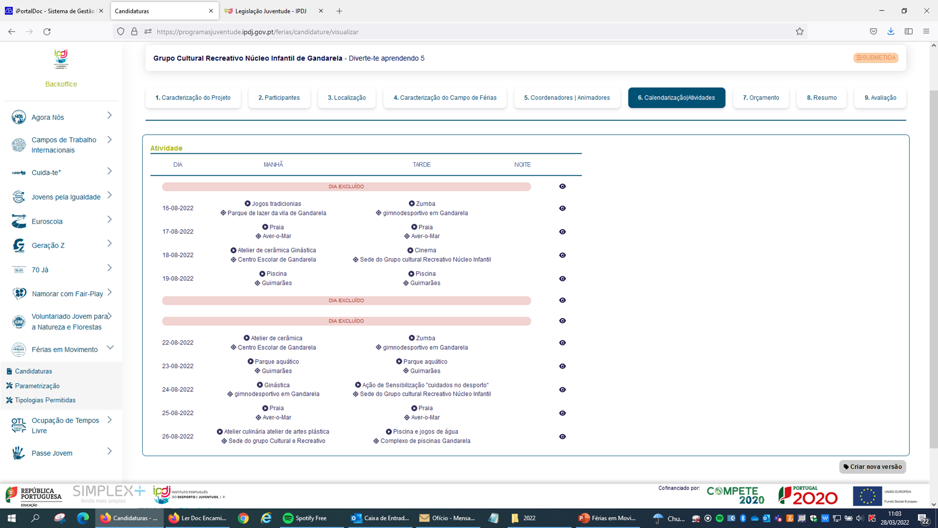
Férias em Movimento -TecnoAventuras | Plataforma Informática
!
Regra Obrigatória
Ponto 6. Calendarização| Atividades
Os campos de férias devem incorporar atividades lúdico-pedagógicas, o mais diversificadas possíveis que promovam a diversão, através de jogos, mas também a exploração de novas capacidades, como a autonomia, a independência, o trabalho de equipa e sentido de responsabilidade, o desenvolvimento de relações com os seus pares e com adultos…entre outras.
É obrigatório que 50% das horas sejam ocupadas com atividades das áreas-tema do campo, as quais devem ser ministradas com criatividade e adequação pedagógica à faixa etária dos 6 aos 10 anos

Slide 18
Instituto Português do Desporto e da Juventude
Obrigado pela sua atenção.
Em caso de dúvida, não hesite em contactar a
Direção Regional da sua área geográfica.

